Slide 1


Эффективное партнёрство для кадрового обеспечения
Заместитель технического директора ГК «Автоград»
Покрышкин Иван Александрович
Февраль 2025 г.

Slide 2




СТРУКТУРА НАЙМА В ГК «АВТОГРАД»
СЛУЖБА ПЕРСОНАЛА
САМОСТОЯТЕЛЬНЫЙ ПОИСК РУКОВОДИТЕЛЯМИ
КОРПОРАТИВНЫЙ УЧЕБНЫЙ ЦЕНТР
БЕРЕМ ВСЕХ НА КАСТИНГ
ГОНЯЕМСЯ ЗА ЛУЧШИМИ ГОЛОВАМИ
ВЫРАЩИВАЕМ СПЕЦИАЛИСТА САМИ
ИЩЕМ ГОТОВЫХ
1. САЙТЫ ПО ПОИСКУ РАБОТЫ
2. ЛИЧНЫЕ ОБРАЩЕНИЯ
3. ЦЕНТР ЗАНЯТОСТИ
ИЩЕМ СУПЕРПРОФЕССИОНАЛОВ
1. САЙТЫ ПО ПОИСКУ РАБОТЫ
(ИЩЕМ ПРОФЕССИОНАЛОВ)
2. ЧЕРЕЗ ЗНАКОМЫХ
ИЩЕМ УЧЕНИКОВ СРЕДИ МОЛОДЕЖИ
1. СТУДЕНТЫ
2. ВЫПУСКНИКИ
СЛУЖБА ПЕРОСНАЛА:
ОРГАНИЗАЦИЯ КАСТИНГА И
КООРДИНАЦИЯ ПОСЛЕДОВАТЕЛЬНЫХ СОБЕСЕДОВАНИЙ СО ВСЕМИ СМЕЖНЫМИ СЛУЖБАМИ
ТРУДОУСТРОЕНО:
21 ЧЕЛОВЕК
2023 г
ТРУДОУСТРОЕНО:
8 ЧЕЛОВЕК
2023 г
ТРУДОУСТРОЕНО:
116 ЧЕЛОВЕК
2023 г
НИЗКАЯ КОНВЕРСИЯ ОТБОРА 6%
НИЗКАЯ КОНВЕРСИЯ ОТБОРА 10%
ВЫСОКАЯ КОНВЕРСИЯ ОТБОРА 84%
Notes:
Кто автор этого высказывания? (Сталин В.И.)

Slide 3
УЧЕБНЫЙ ЦЕНТР. СЕМЬ ШАГОВ СИСТЕМЫ РЕКРУТИНГА, ТРУДОУСТРОЙСТВА И АДАПТАЦИИ
ЦЕЛЬ: ОБЕСПЕЧИТЬ КАДРОВЫЙ СУВЕРЕНИТЕТ И ТЕХНОЛОГИЧЕСКОЕ ЛИДЕРСТВО ГК «АВТОГРАД»
1: ПРОФОРИЕНТАЦИОННАЯ РАБОТА - 5 000 ШКОЛЬНИКОВ
Задача: повышение конкурса на профильные направления подготовки в СПО и ВУЗАХ
2: ОБУЧЕНИЕ ПРОФИЛЬНЫХ СТУДЕНТОВ. ИНТЕГРАЦИЯ В УЧЕБНЫЙ ПРОЦЕСС - 470 СТУДЕНТОВ
Задача: снизить срок адаптации рекрутов
3: ОТБОР ОБУЧАЮЩИХСЯ И РЕКРУТИНГ - 116 СОТРУДНИКОВ
Задача: снизить текучесть кадров за счет качественного отсева рекрутов
4: ПОДДЕРЖАНИЕ МОТИВАЦИИ КАДРОВОГО РЕЗЕРВА - 76 ЧЕЛ. ПОСТОЯННОЕ ТРУДОУСТРОЙСТВО
Задача: удержать мотивированных рекрутов до постоянного трудоустройства
5: РАЗВИТИЕ КАДРОВОГО РЕЗЕРВА – БАЗОВАЯ КАФЕДРА ТИУ
Задача: развить у рекрутов базовый минимум навыков еще до трудоустройства
6: СОПРОВОЖДЕНИЕ ДО И ПОСЛЕ ТРУДОУСТРОЙСТВА – ДОПОЛНИТЕЛЬНО 35 РАБОТОДАТЕЛЕЙ
Задача: снизить потери рекрутов по коммуникативным причинам
7: РАЗВИТИЕ ИНСТИТУТА НАСТАВНИЧЕСТВА - ДОПОЛНИТЕЛЬНЫЕ КОМПЕТЕНЦИИ
Задача: развить технологическое лидерство за счет преемственности лучших практик
Notes:
Кто автор этого высказывания? (Сталин В.И.)

Slide 4
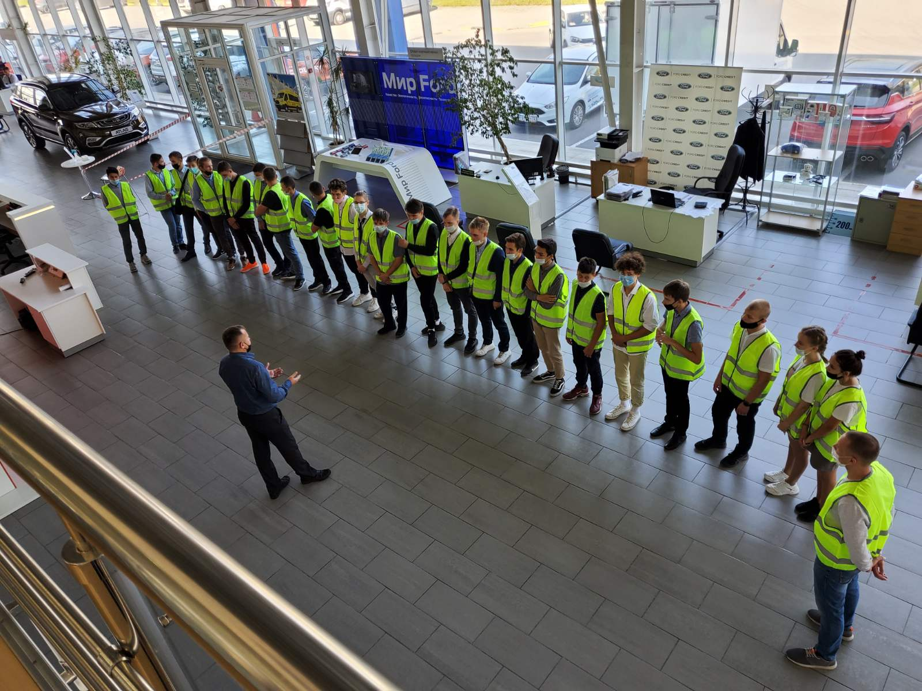
1 ШАГ: ПРОФОРИЕНТАЦИОННАЯ РАБОТА
УЧАСТИЕ В ОБЩЕСТВЕННОМ ДВИЖЕНИИ «ОТЦЫ РОССИИ» ВОСПИТАНИЕ ДОШКОЛЬНИКОВ
ОРГАНИЗАЦИЯ С ЦОПП ЭКСКУРСИЙ СО ШКОЛЬНИКАМИ В ПРОЕКТЕ «БИЛЕТ В БУДУЩЕЕ» - 5000 ЧЕЛ В ГОД. РЕГУЛЯРНЫЕ ЭКСКУРСИИ ДЛЯ ВСЕХ ПРОФИЛЬНЫХ ПЕРВОКУРСНИКОВ ГОРОДА
ПРОЕКТ «АКАДЕМИЯ АВТОТРАНСПОРТНОЙ МЕХАТРОНИКИ» И «ПРОФЕССИОНАЛЫ» ЮНИОРЫ
ТРАНСФЕР МОТИВИРОВАННЫХ ШКОЛЬНИКОВ В ПРОФИЛЬНЫЕ СПО НА ПОЛУЧЕНИЕ ПЕРВОЙ РАБОЧЕЙ ПРОФЕСИИ, ПЛАН = БОЛЕЕ 200 ЧЕЛОВЕК В ГОД
ЗАДАЧА ВЫПОЛНЕНА: КОНКУРС 2013 = НЕДОБОР, КОНКУРС 2024 = БОЛЕЕ 16 ЧЕЛОВЕК НА МЕСТО
Notes:
Кто автор этого высказывания? (Сталин В.И.)

Slide 5
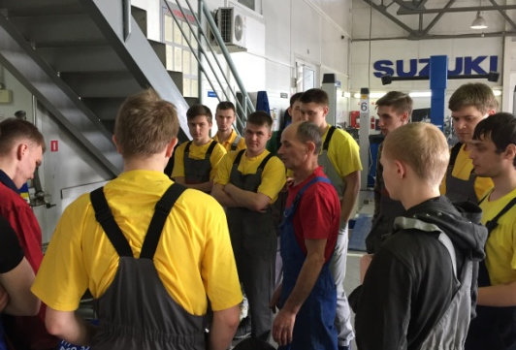
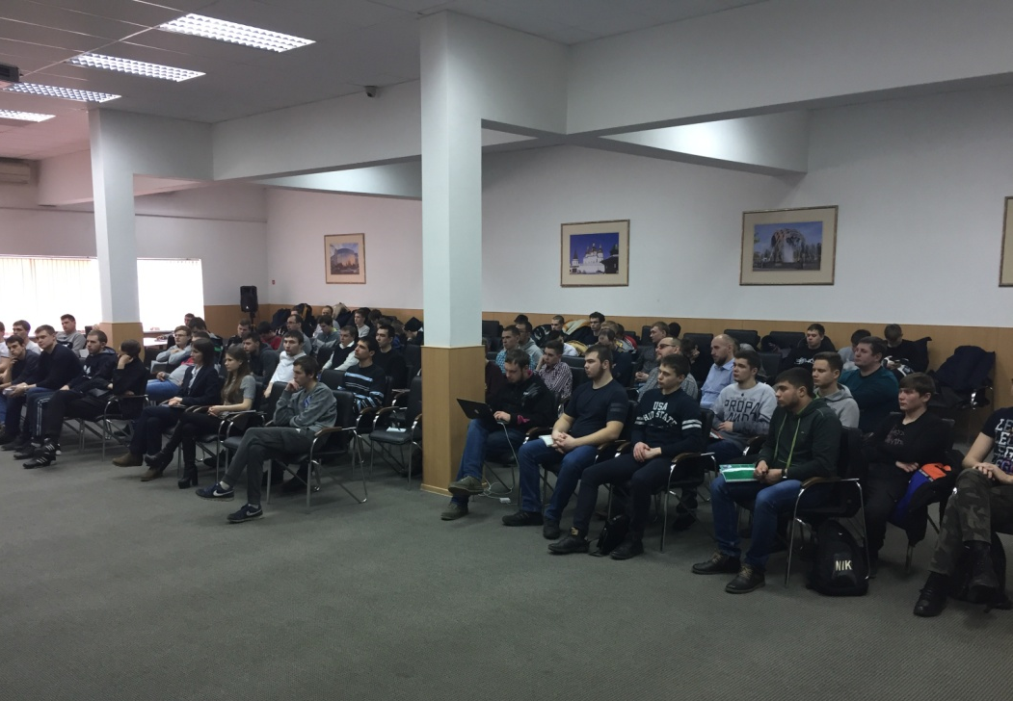
2 ШАГ: ОБУЧЕНИЕ ПРОФИЛЬНЫХ СТУДЕНТОВ.
ИНТЕГРАЦИЯ В УЧЕБНЫЙ ПРОЦЕСС
2013 год
2024 год
БЛАГОДАРЯ ДВИЖЕНИЮ «ПРОФЕССИОНАЛЫ» В УЧЕБНЫЕ ЗАВЕДЕНИЯ ПРЕПОДАВАТЕЛЯМИ ПО СОВМЕСТИТЕЛЬСТВУ ПРИНЯТО ЭКСПЕРТОВ АВТОГРАДА В 2024 – 2025 УЧЕБНОМ ГОДУ = 15 ЧЕЛОВЕК
ОБУЧЕНИЕ ПРОФИЛЬНЫХ СТУДЕНТОВ В УЧЕБНОМ ЦЕНТРЕ АВТОГРАДА = 470 ЧЕЛ ЕЖЕГОДНО
ВОВЛЕЧЕНИЕ В ПРОЦЕСС ОБУЧЕНИЯ ЛУЧШИХ СПЕЦИАЛИСТОВ ОТРАСЛИ + 33 ЭКСПЕРТА В ГОД
УЧАСТИЕ В ОРГАНИЗАЦИИ И ПРОВЕДЕНИИ ДЕМОЭКЗАМЕНОВ И КОНКУРСНОГО ДВИЖЕНИЯ «ПРОФЕССИОНАЛЫ» (70 ЭКСПЕРТОВ ДЕМОЭКЗАМЕНА ИЗ СОСТАВА НАСТАВНИКОВ АВТОГРАДА)
ЗАДАЧА ВЫПОЛНЕНА: СРОК АДАПТАЦИИ СНИЖЕН С 3-Х МЕСЯЦЕВ В 2013 ДО 2-Х НЕДЕЛЬ В 2024
Notes:
Кто автор этого высказывания? (Сталин В.И.)

Slide 6
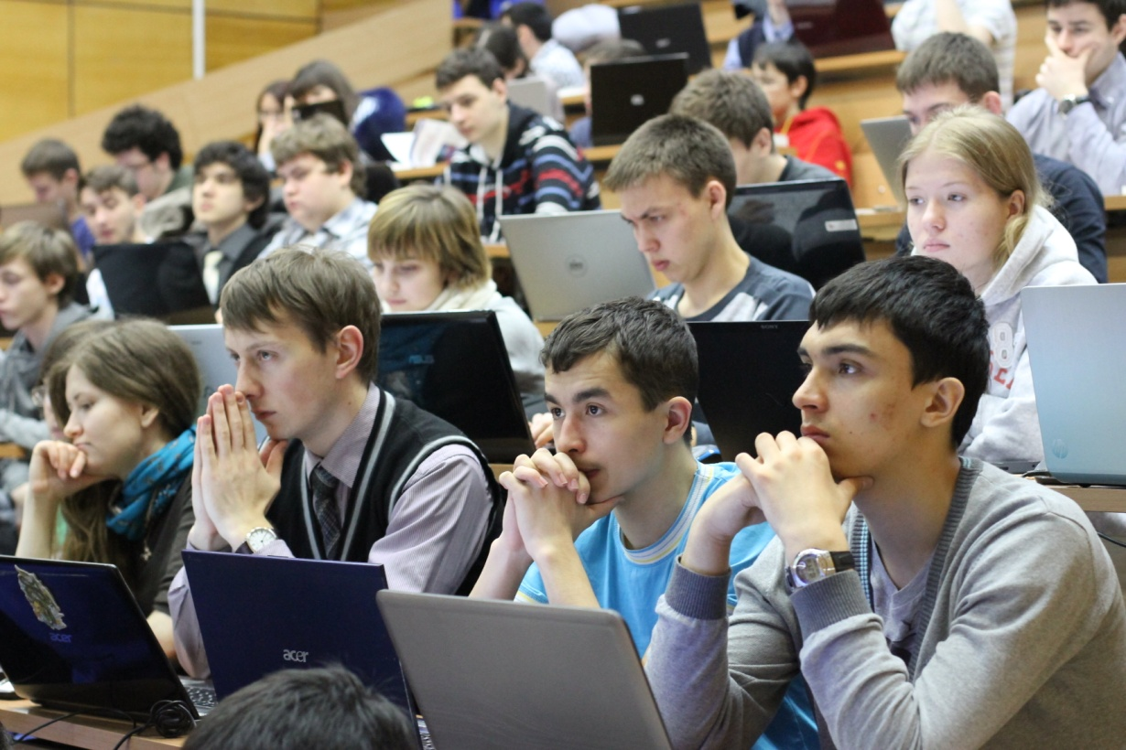
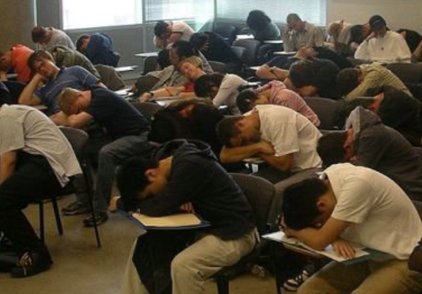
3 ШАГ: ОТБОР ОБУЧАЮЩИХСЯ И РЕКРУТИНГ
ОБРАТНАЯ СВЯЗЬ ОТ ПЕРПОДАВАТЕЛЕЙ И КУРАТОРОВ. ОТЗЫВЫ НА СТУДЕНТОВ
КОНТРОЛЬ МОТИВАЦИИ И РАБОТЫ СТУДЕНТОВ ВО ВРЕМЯ ОБУЧЕНИЯ. РЕКРУТИНГ ЛУЧШИХ
ВО ВРЕМЯ ПРАКТИКИ КАЖДЫЙ СТУДЕНТ ЗАКРЕПЛЯЕТСЯ ЗА ЛУЧШИМ НАСТАВНИКОМ
НА КАЖДОГО ПРАКТИКАНТА ДВА МНЕНИЯ: ОТЗЫВ НАСТАВНИКА И ТЕХНОЛОГА
ВСЮ ИНФОРМАЦИЮ ПО СТУДЕНТАМ КОНСОЛИДИРУЕМ НА ВНУТРЕННЕМ ПОРТАЛЕ
ЗАДАЧА ВЫПОЛНЕНА: ИЗ 470 ОТОБРАНО 116 ЧЕЛОВЕК, ТЕКУЧЕСТЬ КАДРОВ МЕНЕЕ 5%
Notes:
Кто автор этого высказывания? (Сталин В.И.)

Slide 7

4 ШАГ: ПОДДЕРЖАНИЕ МОТИВАЦИИ КАДРОВОГО РЕЗЕРВА
ЛЕГКИЙ ВХОД В КОМПАНИЮ ЗА СЧЕТ СРОЧНЫХ ТРУДОВЫХ ДОГОВОРОВ (СЕЗОННАЯ РАБОТА)
КАЖДЫЙ СТУДЕНТ В РЕЗЕРВЕ МОЖЕТ ЗАРАБОТАТЬ ОФИЦИАЛЬНО СОВМЕЩАЯ С УЧЕБОЙ
ПО ИТОГУ РАБОТЫ ФИКСИРУЕМ ОБРАТНУЮ СВЯЗЬ ПО КАЖДОМУ СТУДЕНТУ
РЕГУЛЯРНО ФОРМИРУЕМ И ПОДАЕМ В ВУЗЫ И ССУЗЫ СПИСКИ ТАКИХ СТУДЕНТОВ
ПОМОГАЕМ РЕШИТЬ ВОПРОСЫ С ЗАДОЛЖЕННОСТЯМИ В УЧЕБНОМ ЗАВЕДЕНИИ
ОБУЧАЕМ ПРОХОЖДЕНИЮ КАСТИНГА. ФОРМИРУЕМ БАЗУ ВИДЕОРЕЗЮМЕ СТУДЕНТОВ
ЗАДАЧА ВЫПОЛНЕНА: 76 ИЗ 116 СТУДЕНТОВ ТРУДОУСТРОЕНО НА ПОСТОЯННОЙ ОСНОВЕ
Notes:
Кто автор этого высказывания? (Сталин В.И.)

Slide 8
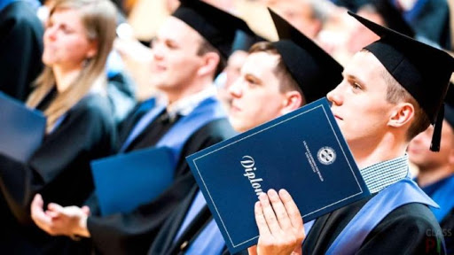
5 ШАГ: РАЗВИТИЕ КАДРОВОГО РЕЗЕРВА
СОЗДАНИЕ ОБРАЗОВАТЕЛЬНЫХ ПРОГРАММ В УЧЕБНЫХ ЗАВЕДЕНИЯХ ПОД ЗАПРОСЫ АВТОГРАДА
СОВМЕСТНЫЕ ЕЖЕГОДНЫЕ ВСТРЕЧИ АВТОГРАД + ВУЗ СО СТУДЕНТАМИ И ПРЕПОДАВАТЕЛЯМИ СПО
ПОМОЩЬ ПРОФИЛЬНЫМ ВЫПУСКНИКАМ СПО ПОСТУПИТЬ В ПРОФИЛЬНЫЙ ВУЗ
УЧАСТИЕ АВТОГРАДА В ОБУЧЕНИИ И В ПРОЕКТНОЙ РАБОТЕ (БАЗОВАЯ КАФЕДРА ТИУ ИТ)
ИЗ СТУДЕНТОВ ПРОЕКТА ФОРМИРУЕМ СПИСОК «АМБАССАДОРОВ КОМПАНИИ»
ЗАДАЧА ВЫПОЛНЕНА: ВЫПУСКНИКИ ОБЛАДАЮТ 5 И БОЛЕЕ ПРОФИЛЬНЫМИ КОМПЕТЕНЦИЯМИ
Notes:
Кто автор этого высказывания? (Сталин В.И.)

Slide 9
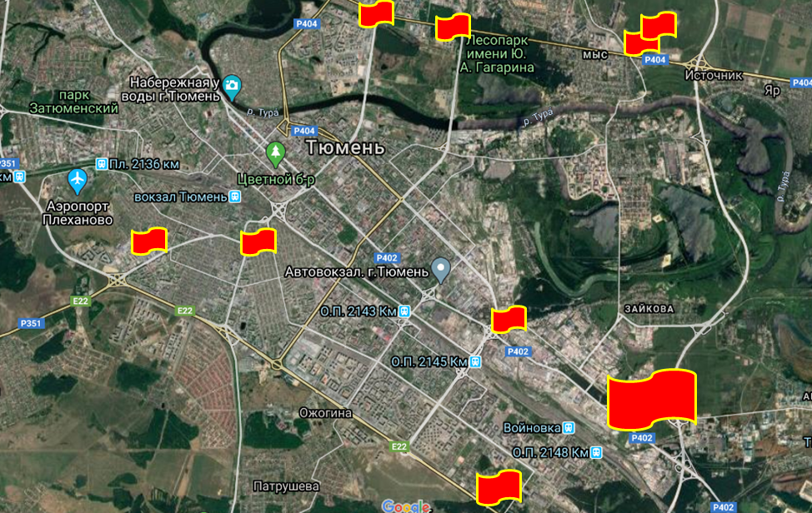
6 ШАГ: СОПРОВОЖДЕНИЕ РЕКРУТА
ДО И ПОСЛЕ ТРУДОУСТРОЙСТВА
АВТОГРАД - САМЫЙ КРУПНЫЙ РАБОТОДАТЕЛЬ В ОТРАСЛИ С ОГРОМНЫМ СПЕКТРОМ ВАКАНСИЙ
ДОПОЛНИТЕЛЬНО 35 ОРГАНИЗАЦИЙ – ПАРТНЕРОВ ПРОЕКТА ПРЕТЕНДУЮТ НА КАДРОВЫЙ РЕЗЕРВ. БОЛЬШАЯ ЧАСТЬ ИЗ НИХ ВЫСТУПАЮТ С ОТКРЫТЫМИ ЛЕКЦИЯМИ (33 ЭКСПЕРТА ОТРАСЛИ)
ДОГОВОР С УЧЕБНЫМИ ЗАВЕДЕНИЯМИ О СОВМЕЩЕНИИ РАБОТЫ С УЧЕБОЙ ПО ГРАФИКУ 2/2
СВОИХ НЕ БРОСАЕМ! ВЕДЕМ СПИСКИ. РЕКРУТЕРЫ ЛИЧНО СОПРОВОЖДАЮТ ЗВОНКАМИ ВЕСЬ ПРОЦЕСС ОТ ПРОФОРИЕНТАЦИИ ДО УСПЕШНОГО ОКОНЧАНИЯ ИСПЫТАТЕЛЬНОГО СРОКА РЕКРУТА
ЗАДАЧА ВЫПОЛНЕНА: ПРОЦЕНТ ЗАКРЕПЛЯЕМОСТИ НОВОБРАНЦЕВ - БОЛЕЕ 84%
Notes:
Кто автор этого высказывания? (Сталин В.И.)

Slide 10
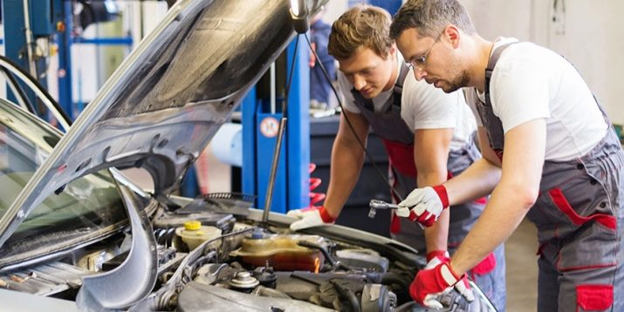
7 ШАГ: РАЗВИТИЕ ИНСТИТУТА НАСТАВНИЧЕСТВА
НАЛИЧИЕ ФУНКЦИИ ТЕХНОЛОГА – СУРПЕРКОМПЕТЕНТА И НАСТАВНИКА ДЛЯ НАСТАВНИКОВ
ВЫДЕЛЕНИЕ И РЕГУЛЯРНАЯ КОРРЕКТИРОВКА СПИСКА ЛУЧШИХ НАСТАВНИКОВ АВТОГРАДА
РАЗВИТИЕ СОЦИАЛЬНЫХ КОМПЕТЕНЦИЙ В ГРУППЕ ЛУЧШИХ НАСТАВНИКОВ
ДОПОЛНИТЕЛЬНОЕ ОБРАЗОВАНИЕ ЛУЧШИХ НАСТАВНИКОВ В ВУЗАХ
ОЩУТИМАЯ ДОПЛАТА ЗА НАСТАВНИЧЕСТВО И ТРЕНЕРСКУЮ ДЕЯТЕЛЬНОСТЬ ПО СТАНД. ФОРМУЛЕ
ОБЯЗАТЕЛЬНОЕ УЧАСТИЕ НАСТАВНИКОВ В ДЕМОЭКЗАМЕНАХ
ЗАДАЧА ВЫПОЛНЕНА: АВТОГРАД - ЛИДЕР И ИСТОЧНИК ТЕХНОЛОГИЙ ОТРАСЛИ В РЕГИОНЕ
Notes:
Кто автор этого высказывания? (Сталин В.И.)

Slide 11
КАДРОВАЯ ВОРОНКА ГК «АВТОГРАД» ПРИ РАБОТЕ С МОЛОДЕЖЬЮ
ДЕТИ ДОШКОЛЬНОГО И ШКОЛЬНОГО ВОЗРАСТА, ДВИЖЕНИЕ «ОТЦЫ РОССИИ»
ПРОФОРИЕНТАЦИОННЫЕ ЭКСКУРСИИ СО ШКОЛЬНИКАМИ «БИЛЕТ В БУДУЩЕЕ»
УЧАСТНИКИ ПРОЕКТА «АКАДЕМИЯ АВТОТРАНСПОРТНОЙ МЕХАТРОНИКИ»
ШКОЛЬНИКИ «МОЯ ПЕРВАЯ ПРОФЕССИЯ» И «ПРОФЕССИОНАЛЫ» ЮНИОРЫ
АБИТУРИЕНТЫ СПО И ВПО ПРОФИЛЬНЫХ НАПРАВЛЕНИЙ
СТУДЕНТЫ СПО И ВПО ПРОФИЛЬНЫХ НАПРАВЛЕНИЙ
ПРАКТИКАНТЫ + УЧАЩИЕСЯ + ДВИЖЕНИЕ «ПРОФЕССИОНАЛЫ»
СТУДЕНТЫ НА СРОЧНЫХ ТРУДОВЫХ ДОГОВОРАХ
СТАЖЕРЫ НА ИСПЫТАТЕЛЬНЫЙ СРОК
СТУДЕНТЫ НА БЕССРОЧНЫХ ТРУД. ДОГОВОРАХ
СТУДЕНТЫ – «АМБАССАДОРЫ» АВТОГРАДА
ПРОФЕССИОНАЛЬНЫЕ НАСТАВНИКИ
СОТРУДНИКИ - СТУДЕНТЫ ВПО
ТЕХНОЛОГИ
ЛИДЕРЫ ОТРАСЛИ
Notes:
Кто автор этого высказывания? (Сталин В.И.)

Slide 12
ПРИНЦИП РАБОТЫ КАДРОВОЙ ВОРОНКИ
ГК «АВТОГРАД»
МОТИВАЦИЯ
КАДРЫ
КОМПЕТЕНЦИИ
Notes:
Кто автор этого высказывания? (Сталин В.И.)

Slide 13
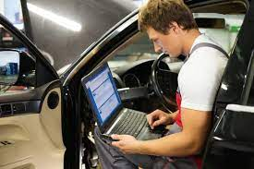
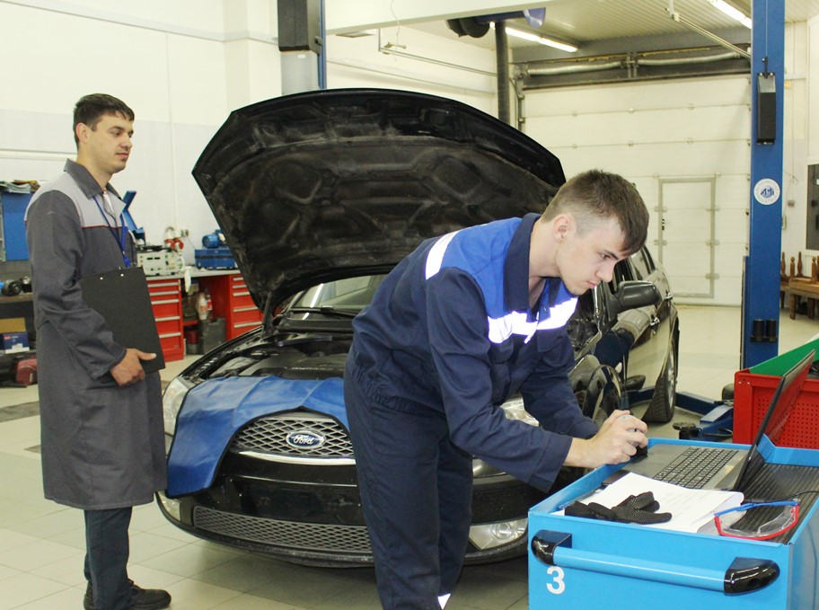
РЕЗУЛЬТАТЫ СОВМЕСТНОЙ РАБОТЫ С СПО И ОРГАНАМИ ИСПОЛНИТЕЛЬНОЙ ВЛАСТИ ТЮМЕНСКОЙ ОБЛАСТИ
2016 год
ГАПОУ ТО «ТКТТС» ЗАПУСТИЛ НОВУЮ СПЕЦИАЛЬНОСТЬ 23.02.05 «Эксплуатация транспортного электрооборудования и автоматики (по видам транспорта, за исключением водного)»
ПОМОЩЬ АВТОГРАДА В СОСТАВЛЕНИИ УЧЕБНОГО ПЛАНА И ПОДБОРЕ УЧЕБНОГО МАТЕРИАЛА
ОБОРУДОВАНИЕ МАСТРЕРСКОЙ И УЧЕБНЫХ КЛАССОВ САМЫМ СОВРЕМЕННЫМ ИНСТРУМЕНТОМ
ВКЛЮЧЕНИЕ ДИСЦИПЛИН В СМЕЖНЫЕ СПЕЦИАЛЬНОСТИ И ВЫДЕЛЕНИЕ ДОПОЛНИТЕЛЬНОГО ПРЕПОДАВАТЕЛЬСКОГО СОСТАВА НА РЕАЛИЗАЦИЮ ЭТОГО ПРОЕКТА
Notes:
Кто автор этого высказывания? (Сталин В.И.)

Slide 14
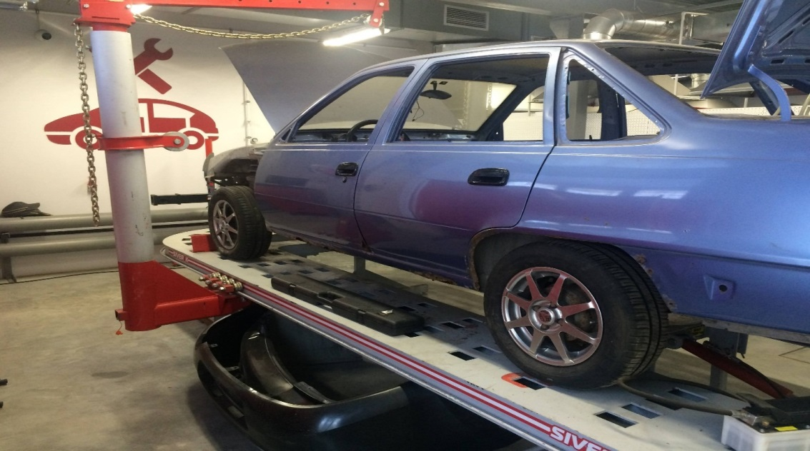
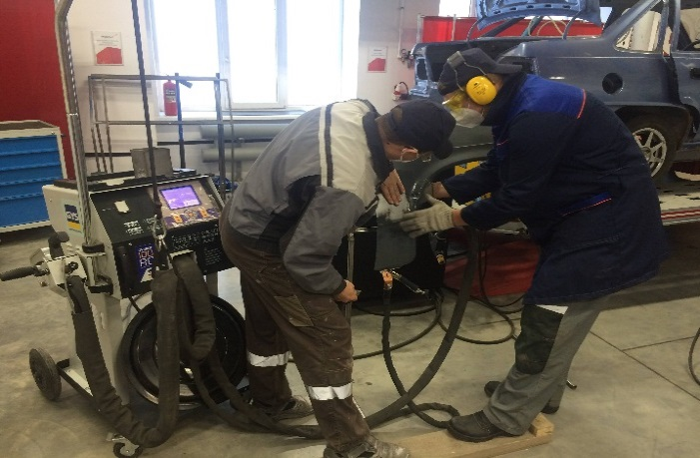
РЕЗУЛЬТАТЫ СОВМЕСТНОЙ РАБОТЫ С СПО И ОРГАНАМИ ИСПОЛНИТЕЛЬНОЙ ВЛАСТИ ТЮМЕНСКОЙ ОБЛАСТИ
2020 год
ГАПОУ ТО «ТКТТС» ЗАПУСТИЛ НОВУЮ МАСТЕРСКУЮ ПО КУЗОВНОМУ РЕМОНТУ, ОБОРУДОВАННУЮ САМЫМ СОВРЕМЕННЫМ ИНСТРУМЕНТОМ И ОБОРУДОВАНИЕМ
ПОМОЩЬ АВТОГРАДА В СОСТАВЛЕНИИ УЧЕБНОГО ПЛАНА И ПОИСКЕ СПЕЦИАЛИСТОВ
СОЗДАНИЕ УЧЕБНЫХ ДИСЦИПЛИН ПО КУЗОВНОМУ РЕМОНТУ
ВКЛЮЧЕНИЕ ДИСЦИПЛИН В ДЕЙСТВУЮЩИЕ СПЕЦИАЛЬНОСТИ И ВЫДЕЛЕНИЕ ДОПОЛНИТЕЛЬНОГО ПРЕПОДАВАТЕЛЬСКОГО СОСТАВА НА РЕАЛИЗАЦИЮ ЭТОГО ПРОЕКТА
Notes:
Кто автор этого высказывания? (Сталин В.И.)

Slide 15
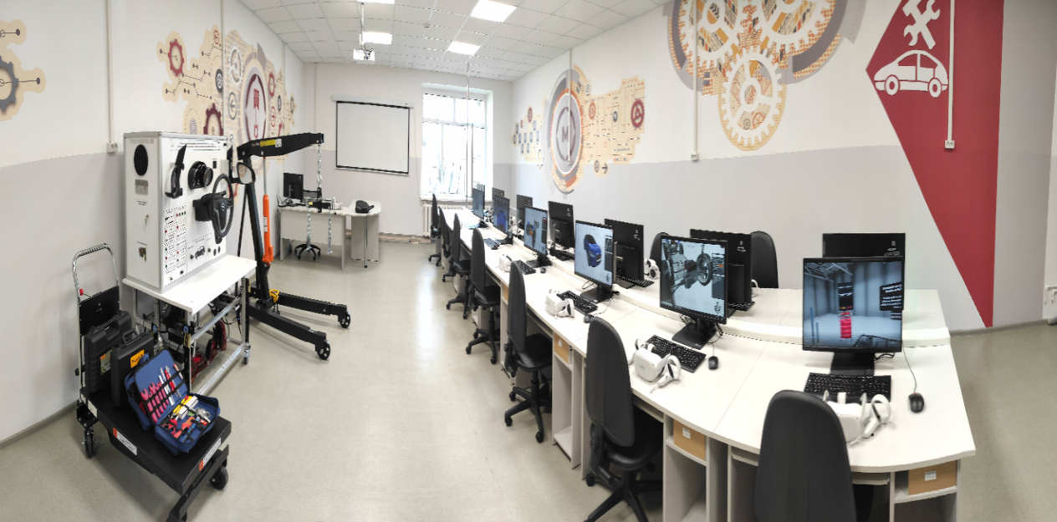
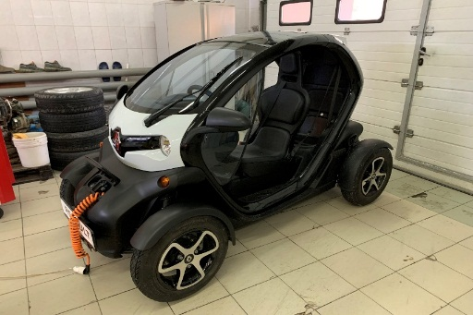
РЕЗУЛЬТАТЫ СОВМЕСТНОЙ РАБОТЫ С СПО И ОРГАНАМИ ИСПОЛНИТЕЛЬНОЙ ВЛАСТИ ТЮМЕНСКОЙ ОБЛАСТИ
2021 год
ГАПОУ ТО «ТКТТС» - ОДИН ИЗ ПЕРВЫХ КОЛЛЕДЖЕЙ В СТРАНЕ, ПОЛУЧИВШИЙ НОВЫЙ ЭЛЕКТРОМОБИЛЬ В УЧЕБНЫХ ЦЕЛЯХ
ОБОРУДОВАНИЕ СПЕЦИАЛЬНОЙ МАСТЕРСКОЙ ДЛЯ РАБОТЫ С ЭЛЕКТРОМОБИЛЕМ
СОЗДАНИЕ УЧЕБНЫХ ДИСЦИПЛИН ПО ЭЛЕКТРОМОБИЛЮ
ВКЛЮЧЕНИЕ ДИСЦИПЛИН В ДЕЙСТВУЮЩИЕ СПЕЦИАЛЬНОСТИ И ВЫДЕЛЕНИЕ ПРЕПОДАВАТЕЛЬСКОГО СОСТАВА НА РЕАЛИЗАЦИЮ ЭТОГО ПРОЕКТА
Notes:
Кто автор этого высказывания? (Сталин В.И.)

Slide 16
РЕЗУЛЬТАТЫ СОВМЕСТНОЙ РАБОТЫ С СПО И ОРГАНАМИ ИСПОЛНИТЕЛЬНОЙ ВЛАСТИ ТЮМЕНСКОЙ ОБЛАСТИ
2024 год
ИНТЕГРАЦИЯ НАСТАВНИКОВ АВТОГРАДА В СОСТАВ РУКОВОДИТЕЛЕЙ ВКР, ЭКПЕРТОВ ДЕМОЭКЗАМЕНОВ И КОНКУРСНЫХ ДВИЖЕНИЙ ПОЗВОЛИЛО ОБЕСПЕЧИТЬ РЕГУЛЯРНУЮ ОБРАТНУЮ СВЯЗЬ ПО КАЧЕСТВУ УЧЕБНОЙ ПРОГРАММЫ КОЛЛЕКТИВАМ СПО И ВПО
ИНТЕГРАЦИЯ ЭКСПЕРТОВ АВТОГРАДА В ПРЕПОДАВАТЕЛЬСКИЙ СОСТАВ СПО И ВПО ПОЗВОЛЯЕТ БЫТЬ ИСТОЧИКОМ САМЫХ СОВРЕМЕННЫХ ТЕХНОЛОГИЙ ДЛЯ РЕГИОНА
ЕДИНАЯ ЭКОСИСТЕМА РАБОТОДАТЕЛЕЙ, СПО И ВУЗА ПОЗВОЛЯЕТ КАЧЕСТВЕННО ОБУЧАТЬ, ОПЕРАТИВНО ВЫЯВЛЯТЬ И ТРУДОУСТРАИВАТЬ СТУДЕНТОВ СРАЗУ, НЕ ДОЖИДАЯСЬ ИХ ВЫПУСКА
Notes:
Кто автор этого высказывания? (Сталин В.И.)

Slide 17
ТРУДОУСТРОЕНО НА ВРЕМЕННЫЕ РАБОЧИЕ МЕСТА В ГК «АВТОГРАД» В 2023 ГОДУ
ИТОГО - 40 ЧЕЛОВЕК
Notes:
Кто автор этого высказывания? (Сталин В.И.)

Slide 18
ТРУДОУСТРОЕНО НА ПОСТОЯННЫЕ РАБОЧИЕ МЕСТА В ГК «АВТОГРАД» В 2023 ГОДУ
ИТОГО - 76 ЧЕЛОВЕК
Notes:
Кто автор этого высказывания? (Сталин В.И.)

Slide 19
ТРУДОУСТРОЕНО НА ПОСТОЯННУЮ ОСНОВУ В
ГК «АВТОГРАД» В 2023 ГОДУ
Notes:
Кто автор этого высказывания? (Сталин В.И.)

Slide 20

КТО И КАК НАМ ПОМОГАЕТ:
ДЕПАРТАМЕНТ ТРУДА И ЗАНЯТОСТИ НАСЕЛЕНИЯ ТЮМЕНСКОЙ ОБЛАСТИ
КОНКУРСНОЕ ДВИЖЕНИЕ «ПРОФЕССИОНАЛЫ» - ОСНОВА ПАРТНЕРСТВА С СПО
ДЕПАРТАМЕНТ ОБРАЗОВАНИЯ И НАУКИ ТЮМЕНСКОЙ ОБЛАСТИ
КООРДИНАЦИЯ ВЗАИМОДЕЙТСВИЯ С СПО И ПОДДЕРЖКА ЗАПРОСОВ РАБОТОДАТЕЛЕЙ
ЦОПП ТЮМЕНСКОЙ ОБЛАСТИ И «СОВЕТ НАДЕЖНЫХ ОТЦОВ»
ОРГАНИЗАЦИЯ ПРОФОРИЕНТАЦИОННЫХ ЭКСКУРСИЙ ДЛЯ ШКОЛЬНИКОВ
ВСЕ ПРОФИЛЬНЫЕ СПО Г.ТЮМЕНИ
ПРОФЕССИИ ШКОЛЬНИКАМ, ВСТРАИВАНИЕ ЭКСПЕРТОВ ОТРАСЛИ В УЧЕБНЫЙ ПРОЦЕСС И В ДЕМОНСТРАЦИОННЫЕ ЭКЗАМЕНЫ, КОРРЕКТИРОВКА УЧЕБНЫХ ПРОГРАММ
ИНСТИТУТ ТРАНСПОРТА ТИУ
ПОМОЩЬ В ПОЛУЧЕНИЕ ВЫСШЕГО ОБРАЗОВАНИЯ ДЛЯ ВЫПУСКНИКОВ ССУЗОВ
ИНСТИТУТ ДОПОЛНИТЕЛЬНОГО И ДИСТАНЦИОННОГО ОБРАЗОВАНИЯ ТИУ
ОРГАНИЗАЦИЯ ДОПОЛНИТЕЛЬНОГО ОБРАЗОВАНИЯ ДЛЯ НАСТАВНИКОВ
ПРОФИЛЬНЫЕ ПАРТНЕРЫ – РАБОТОДАТЕЛИ ОТРАСЛИ
ПОМОЩЬ В ОБУЧЕНИИ, ПРАКТИКЕ И ТРУДОУСТРОЙСТВЕ СТУДЕНТОВ И ВЫПУСКНИКОВ

Slide 21
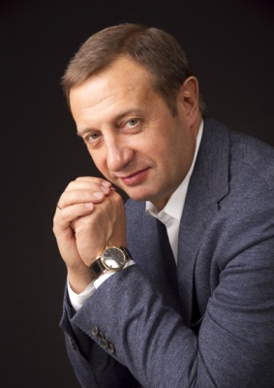
ИДЕЙНЫЙ ВДОХНОВИТЕЛЬ ПРОЕКТА
Президент
ГК «Автоград»
Салмин Алексей
Павлович
Notes:
Кто автор этого высказывания? (Сталин В.И.)

Slide 22

СПАСИБО ЗА ВНИМАНИЕ!

